Slide 1
Portio weboldal tesztelése
Automatikus tesztelés vizsgaremek

Slide 2
Feladatok:
Regisztráció
Bejelentkezés
Adatkezelési nyilatkozat használata
Adatok listázása
Több oldalas lista bejárása
Új adat bevitel
Ismételt és sorozatos adatbevitel adatforrásból
Meglévő adat módosítás
Adat vagy adatok törlése
Adatok lementése felületről
Kijelentkezés

Slide 3
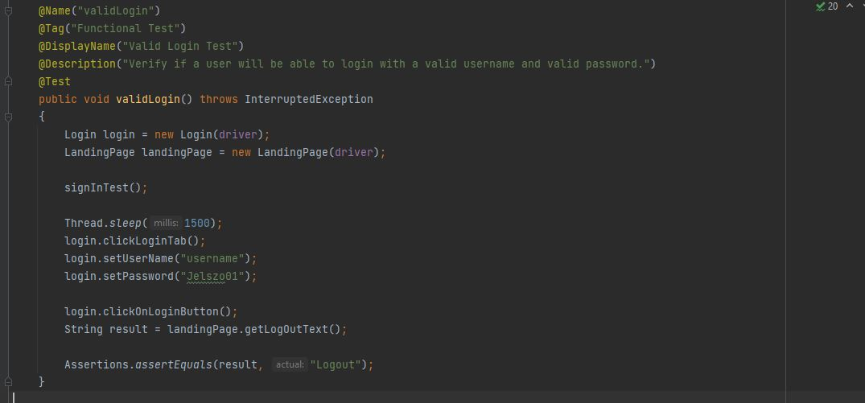
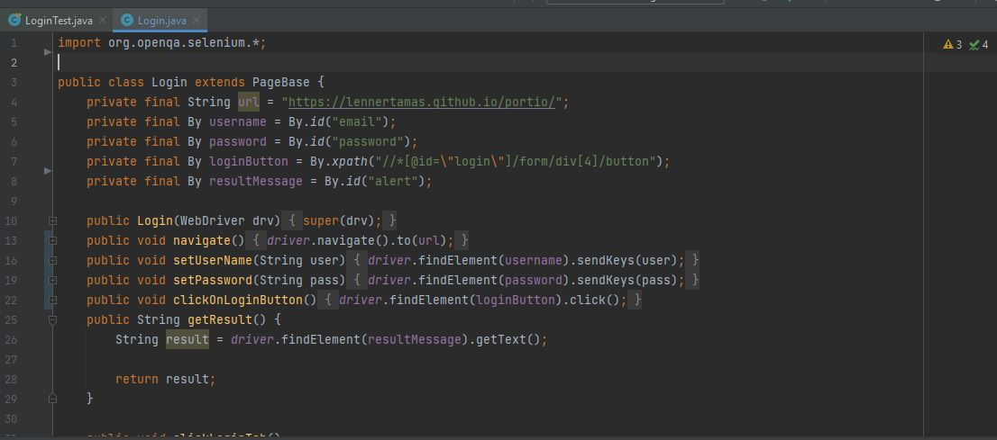
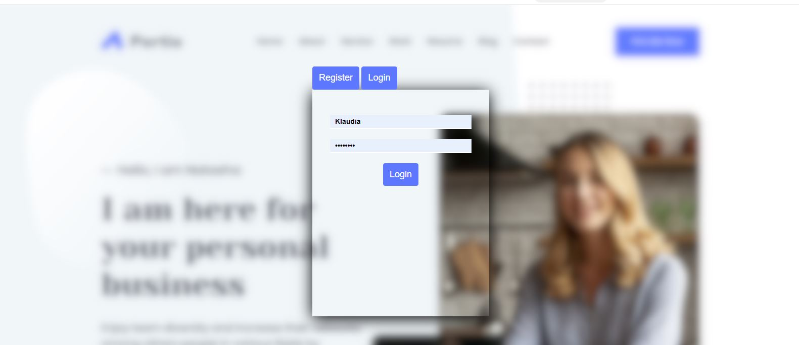
Login és Sign-in rész

Slide 4
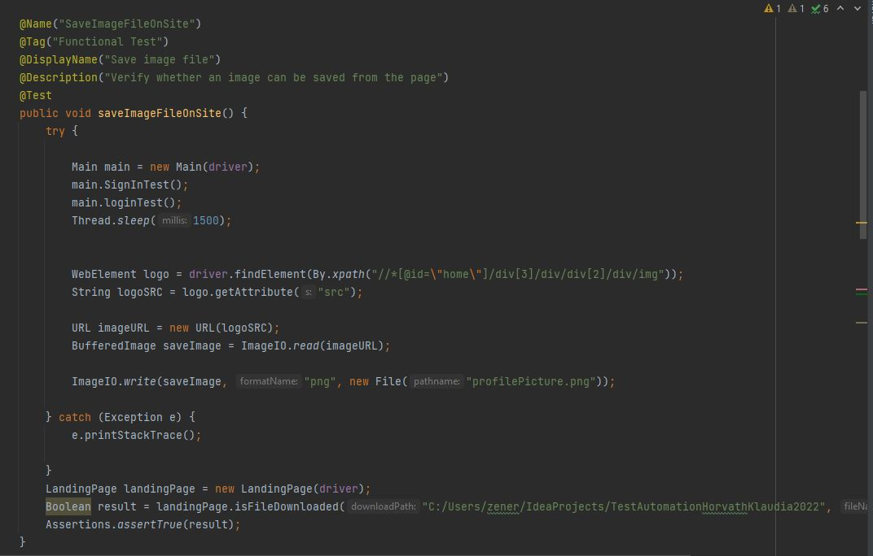
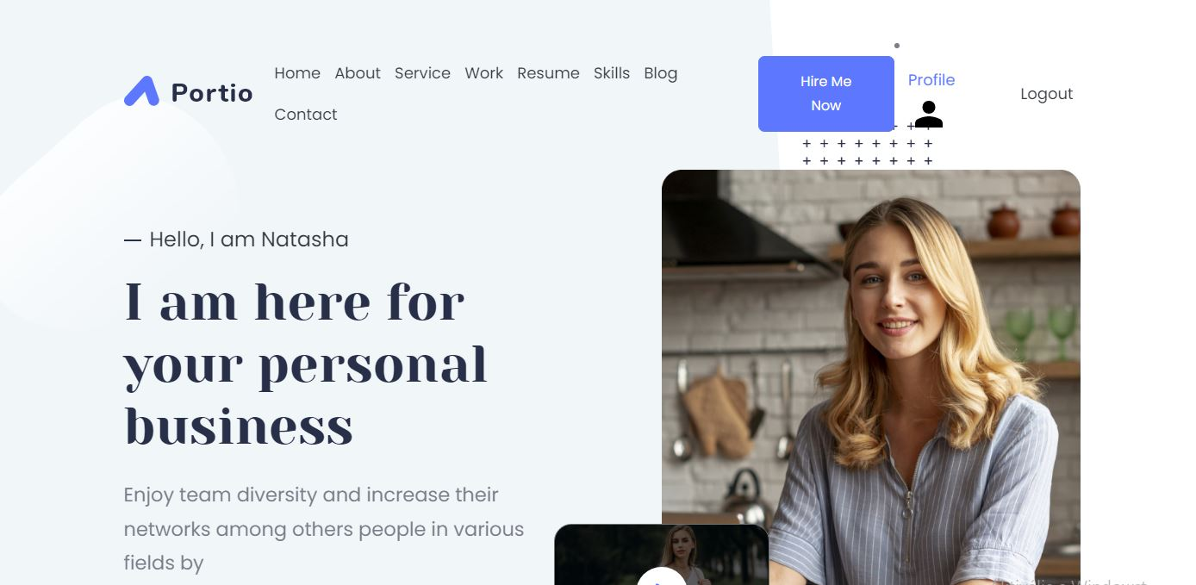
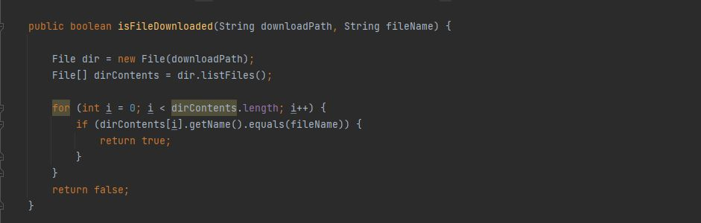
Landing Page

Slide 5
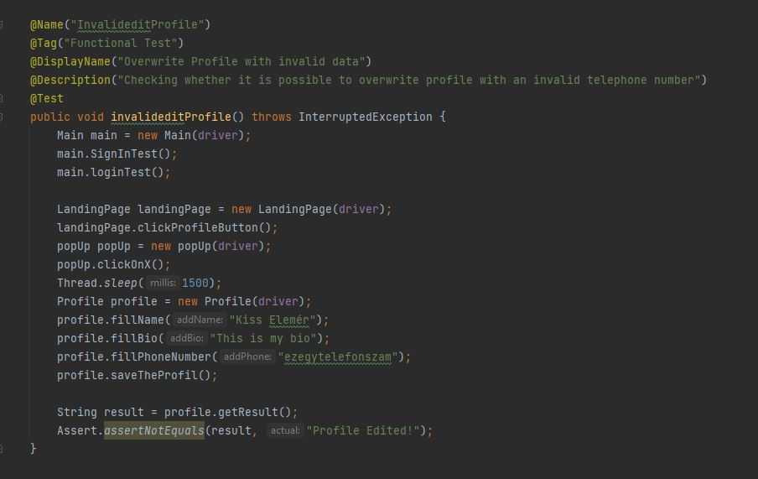
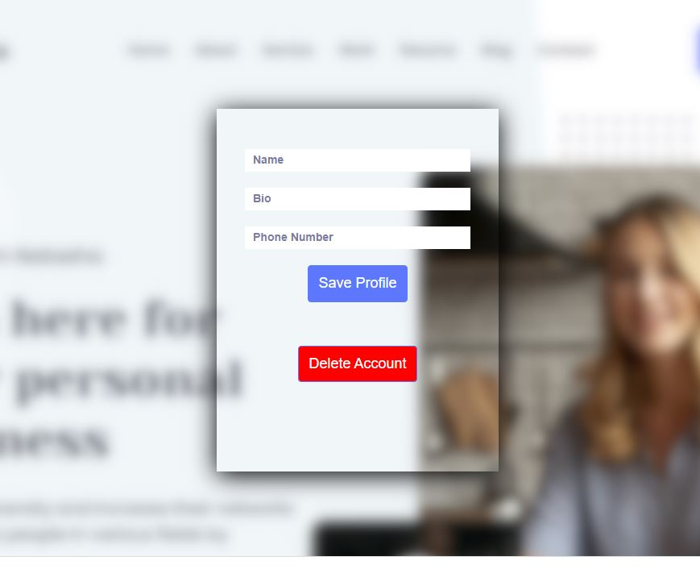
Profile page

Slide 6
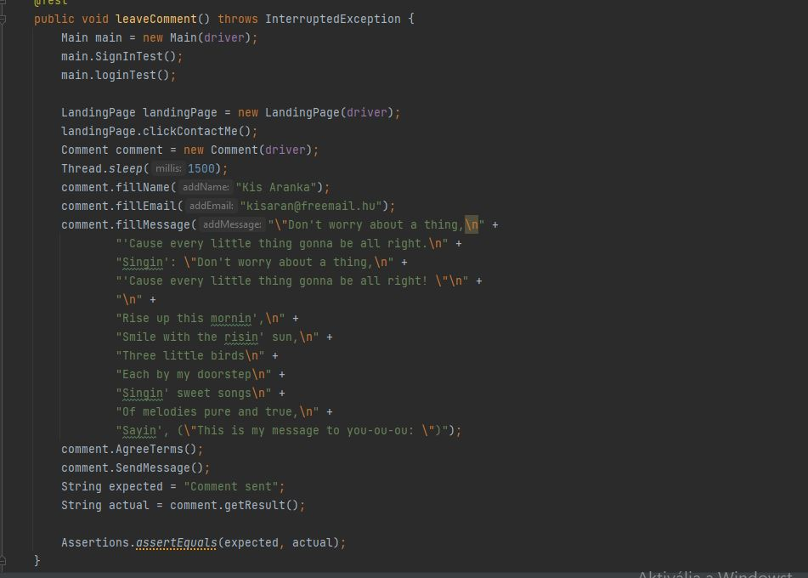
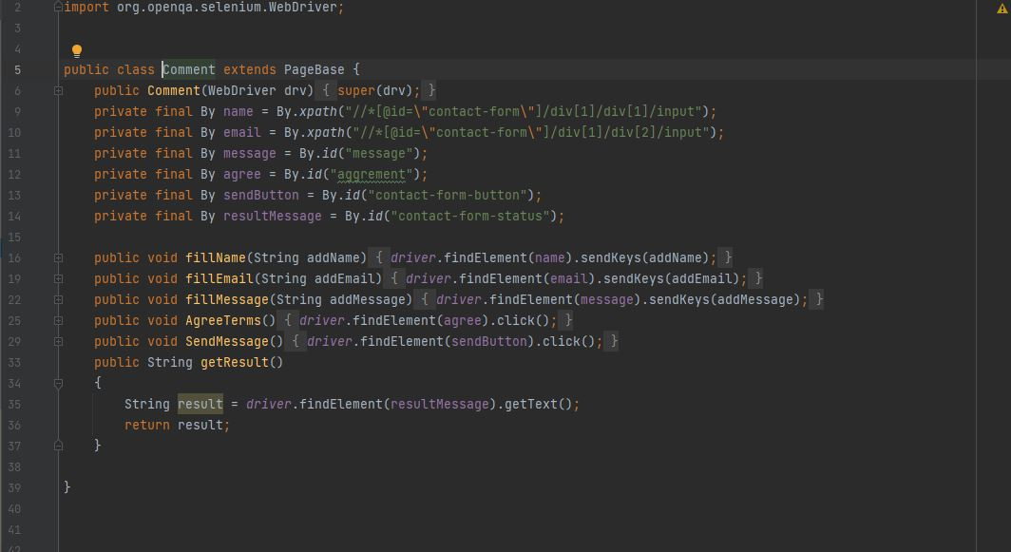
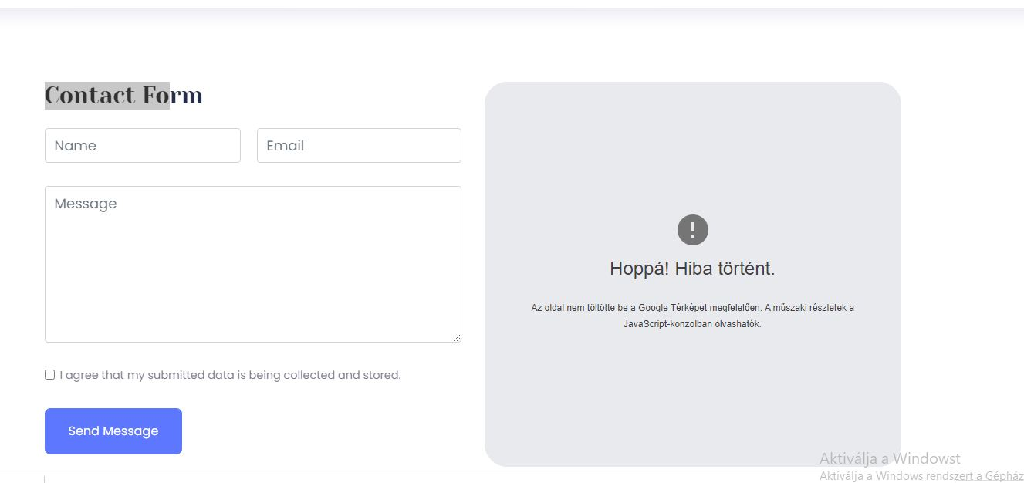
Hire me now! kapcsolat rész

Slide 7
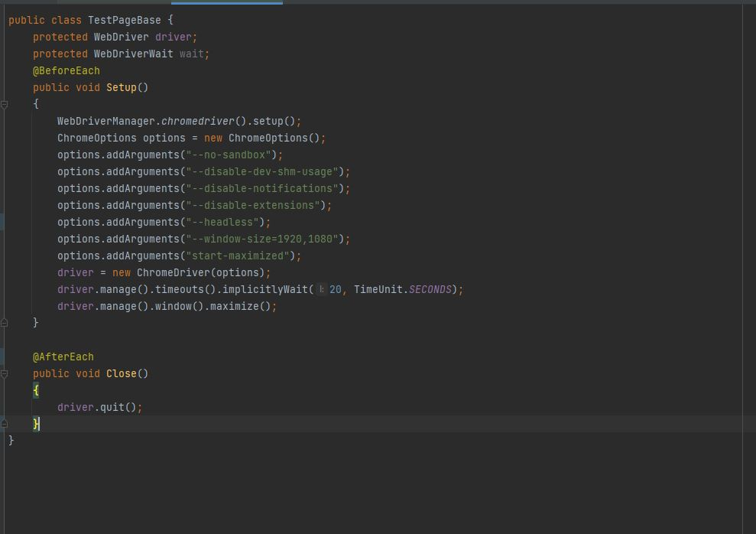
Test base

Slide 8
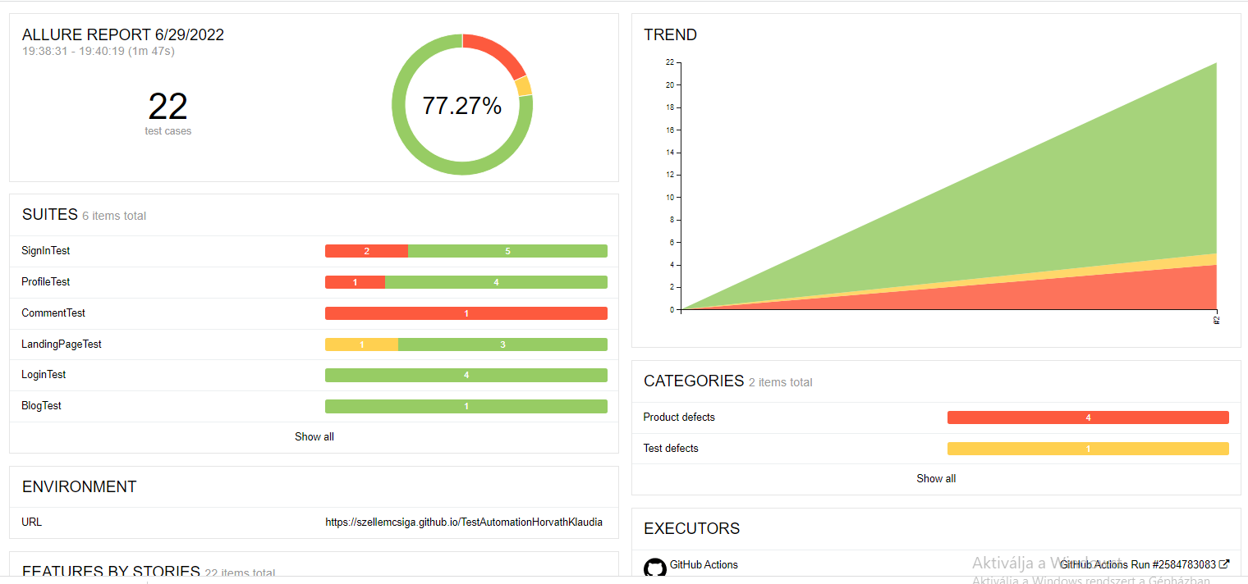
Allure riport

Slide 9
Köszönöm a figyelmet!

